Slide 1
Python GUI
電卓アプリケーション
ユーザー向け説明書

Slide 2
目次
■アプリ説明
・画面説明
・アプリ仕様について
・処理の流れ
■詳細説明
・1.左辺の入力値作成
・2.左辺の入力値の特殊計算
・3.演算子入力
・4.右辺の入力値作成
・5.右辺の入力値の特種計算
・6.途中計算
・7.計算実行
・8.エラー処理

Slide 3
アプリ説明

Slide 4
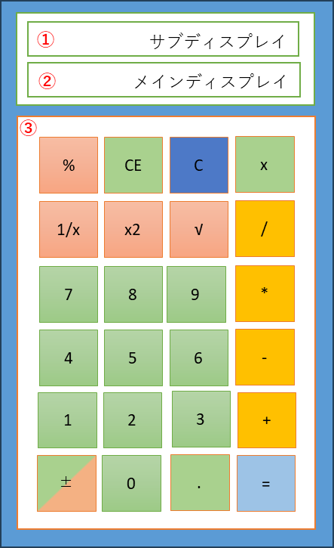
画面説明 1/2：電卓画面
①サブディスプレイ
・計算過程の情報が出力される
②メインディスプレイ
・入力値、計算結果、エラーメッセージが出力される
③ボタン群
・数値の入力、計算式の作成、計算の実行などを行うためのボタン
役割毎にボタンを
色分けしています。

Slide 5
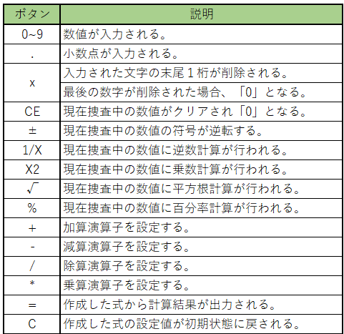
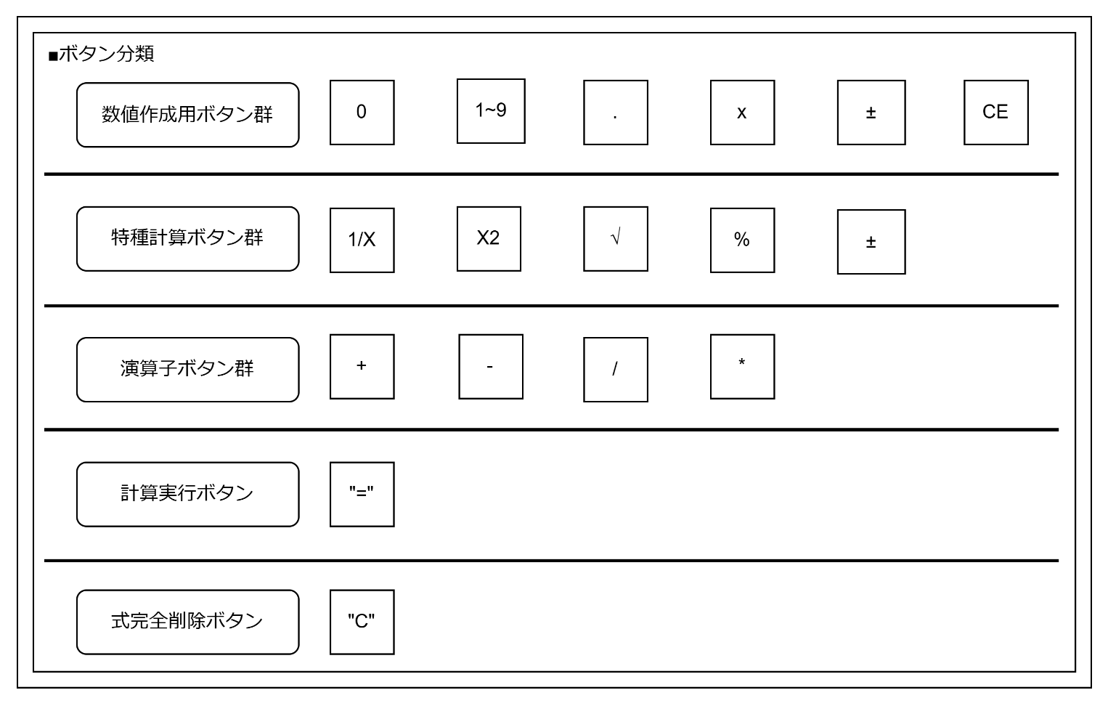
画面説明 2/2：ボタン説明

Slide 6
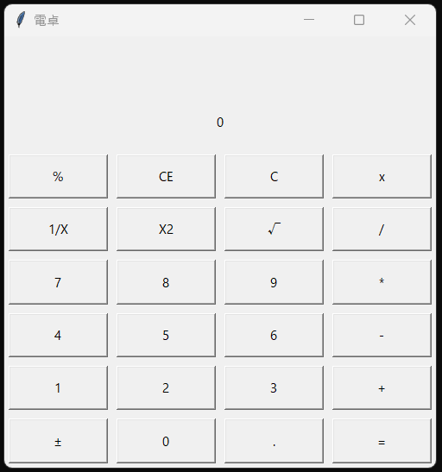
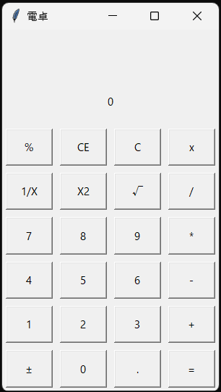
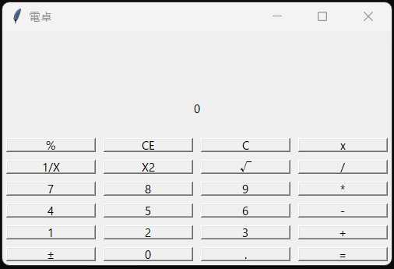
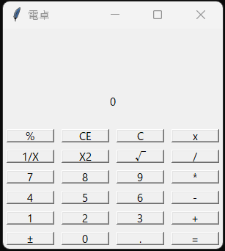
アプリ仕様について 1/3：画面の拡大縮小
■画面サイズの変更
画面の左右上下を引っ張ることでサイズを変更可能
縦横最大サイズ：500 x 500
縦横最小サイズ：300 x 300

Slide 7
アプリ仕様について 2/3：入力可能桁数
■入力桁数に関するルール
・入力可能な桁数は16桁まで
・桁数に符号「-」、「.」は含まない
・整数が「０」の時、つまり「0.***」となる場合は、見た目のけた数は17桁になります
（ボタン入力可能なのは変わらず16桁となる）

Slide 8
アプリ仕様について 3/3：桁数溢れ時の処理
■指数表記になる
例）10の15乗 * 10の15乗 = 10の30乗となった場合
サブディスプレイ ：1000000000000000 * 1000000000000000 =
メインディスプレイ：1.e+30
例）10の-16乗 * 10の-16乗 = 10の-32乗となった場合
サブディスプレイ ：0.0000000000000001 * 0.0000000000000001 =
メインディスプレイ：1.e-32
例）計算結果が16桁目までに収まるなら通常通りの表記
サブディスプレイ ：123456789 * 12345678 =
メインディスプレイ：1,524,157,763,907,942
例）計算結果が17桁になると、17桁目以降の数値は「切り捨て」で丸められ、指数表記となる
サブディスプレイ ：1524157763907942 * 10
メインディスプレイ：1.524157763907942e+16

Slide 9
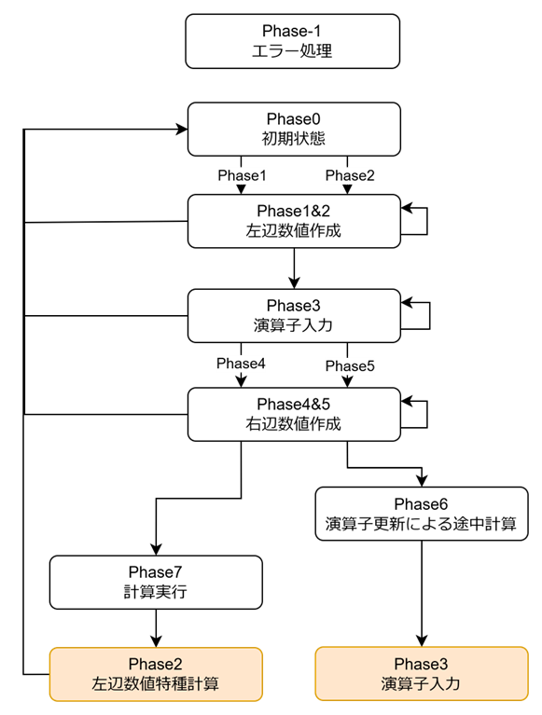
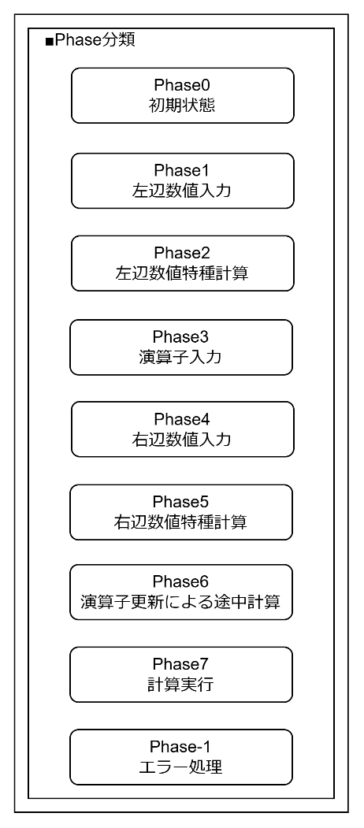
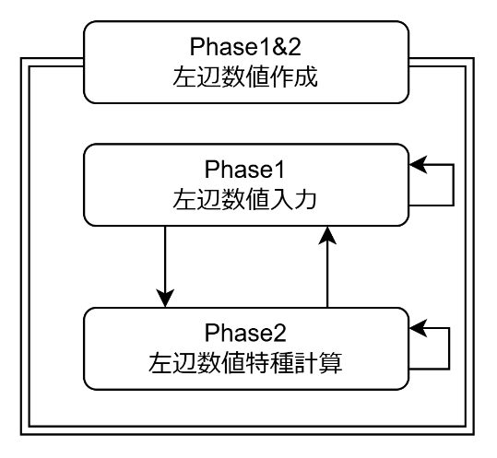
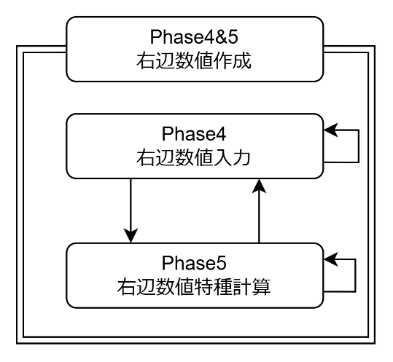
処理の流れ：Phase変移図

Slide 10
詳細説明

Slide 11
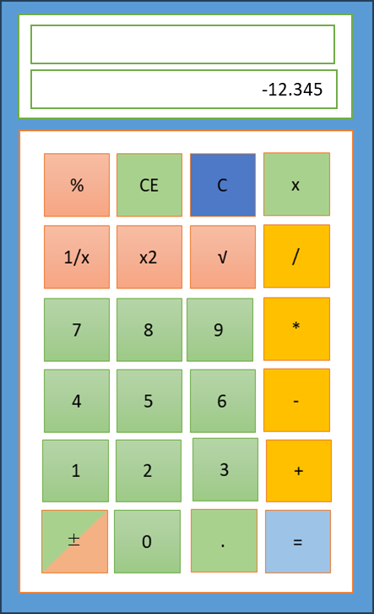
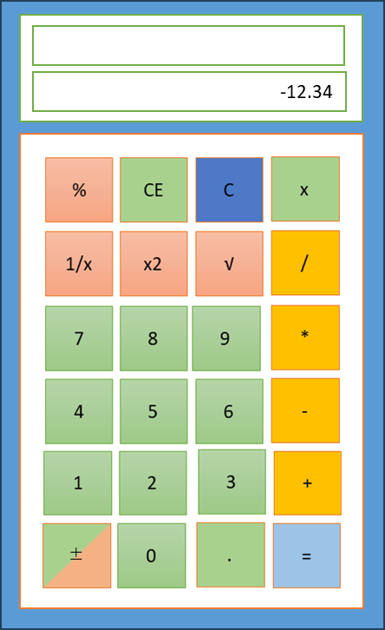
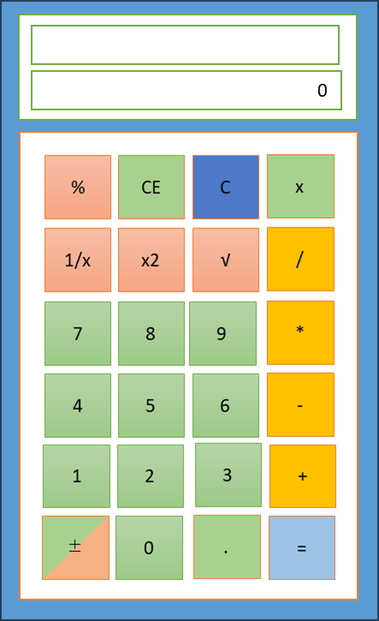
1.左辺の入力値作成
1.値を入力する
使用ボタン：0~9 / . / ±
2.末尾を１文字削除
使用ボタン：x
3.入力値をクリア
使用ボタン：CE

Slide 12

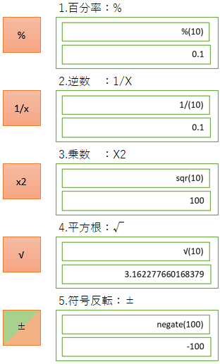
2.左辺の入力値の特殊計算

Slide 13

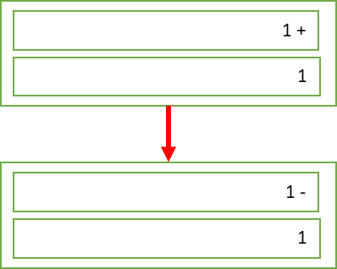
3.演算子入力
■演算子を決定する
※後に押した演算子で上書き可能
+ボタンを押し、演算子が入力された
-ボタンを押したことで、演算子が上書きされた

Slide 14

4.右辺の入力値作成
※ボタンの使用方法は「1.左辺の入力値作成」と同様のため省略
サブディスプレイには、項目1~3で入力した情報が表示される
例）ボタン「9」を押下
※
・入力した値はメインディスプレイに表示される
・サブディスプレイには表示されない

Slide 15
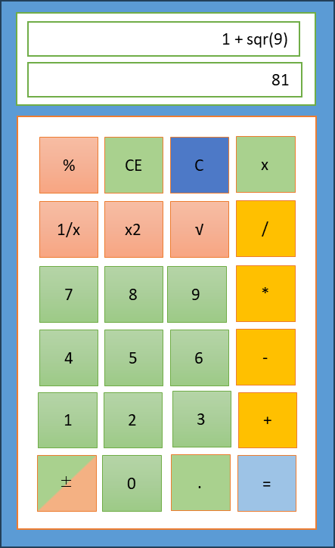
5.右辺の入力値の特種計算
※ボタンの使用方法、サブディスプレイに表示される情報については
「2.左辺の入力値の特殊計算」と同様のため省略
例）ボタン「X2」を押下
※
・実数値がメインディスプレイに表示
・特種計算によるコマンドが
サブディスプレイに式として表示される

Slide 16
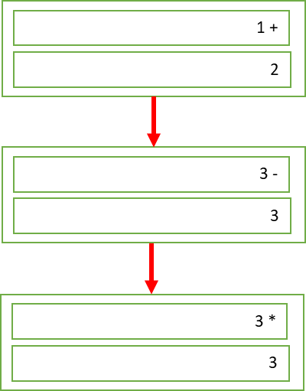
6.途中計算
■式ができている状態で演算子ボタンが押されると、途中計算が行われる
以前の演算子で計算が行われ、演算子が更新される
演算子ボタンを押すことで、前回設定されていた演算子での計算が行われる
計算結果が左辺値となり、演算子が今回押されたもので更新される
ディスプレイが更新される
処理が「3.演算子入力」に戻っているため、演算子ボタンを押すと上書きされる

Slide 17
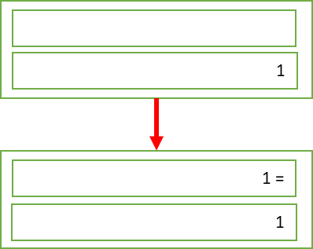
7.計算実行 1/4
■=ボタンを押すと計算結果が出力される
1.左辺値のみの場合、その値が計算結果となる

Slide 18
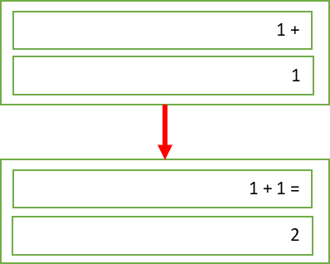
7.計算実行 2/4
■=ボタンを押すと計算結果が出力される
2.左辺値と演算子のみの場合、右辺値に左辺値が入り計算される

Slide 19
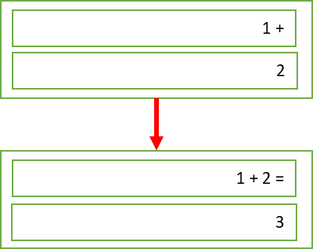
7.計算実行 3/4
■=ボタンを押すと計算結果が出力される
3.式が完成している場合、そのまま計算結果が出力される

Slide 20
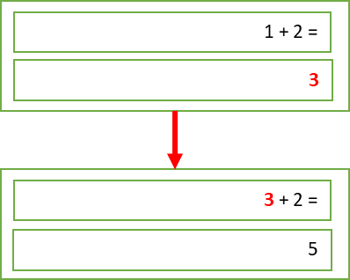
7.計算実行 4/4
■=ボタンを押すと計算結果が出力される
'4.= で計算結果を出した後,もう一度 = を押すと、左辺に計算結果が代入された状態で再度計算が行われる

Slide 21
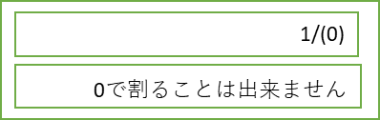
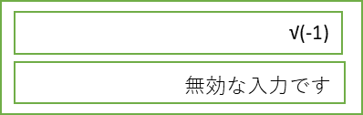
8.エラー処理 1/2：エラーの種類
※処理エラーが発生した場合も、アプリケーションの動作は続けられるよう設計されている
■０除算によるエラー
■負の値の平方根

Slide 22
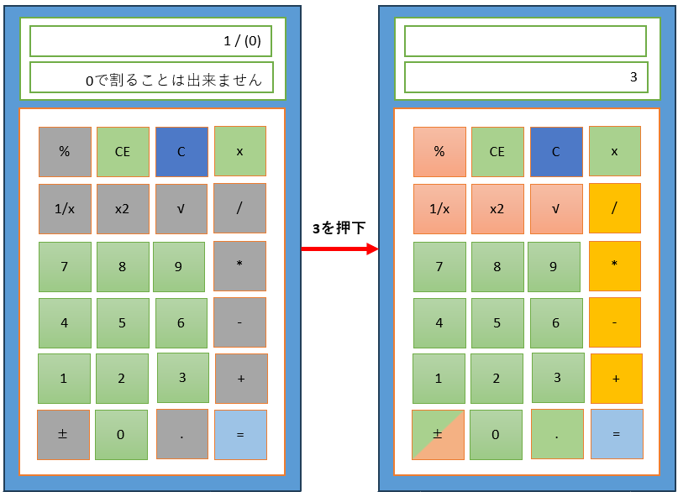
8.エラー処理 2/2：エラー時の電卓画面
以下の灰色になったボタンはロックされ、使用できなくなっている
その他のボタンを押すとロックが解除され、押されたボタンによる処理が実行される

Slide 23
完

